Slide 1
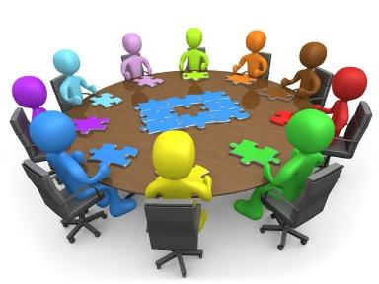
2^{ο} ΓΥΜΝΑΣΙΟ ΠΡΕΒΕΖΑΣ 2nd GYMNASIUM OF PREVEZA
ΣΥΜΒΟΥΛΙΟ ΤΜΗΜΑΤΟΣ
STUDENT’S COUNCIL

Slide 2
ΘΕΜΑ ΣΥΖΗΤΗΣΗΣ-TOPIC OF DISCUSSION
« Eπιθετικότητα στο σχολείο –Αιτίες –Λύσεις» “School violence -Causes –solutions”

Slide 3
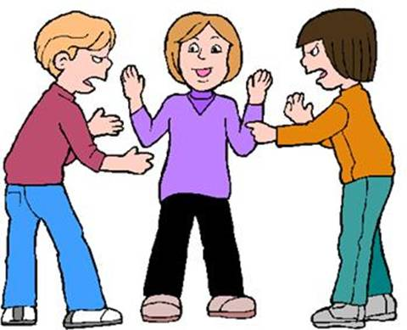
Επιθετικότητα στο σχολείο School violence
Μαθητές και εκπαιδευτικοί γίνονται καθημερινά μάρτυρες εκδήλωσης μορφών βίαιης συμπεριφοράς μέσα στο σχολείο, αλλά και εκτός αυτού. Η συμπεριφορά αυτή εκδηλώνεται από την πλευρά των μαθητών με θύματα τους συμμαθητές τους, τους εκπαιδευτικούς ή τη σxολική περιουσία (κτήρια, αντικείμενα κτλ.).
Eίναι δυνατό με την κατάλληλη παρέμβαση στο σύστημα του σχολείου, τα περιστατικά αυτά να περιοριστούν. Το σχολείο μπορεί, στο πλαίσιο της διδακτικής του παρέμβασης και με ποικίλες εξωδιδακτικές δραστηριότητες, μέσα σε κλίμα ασφαλές και καλλιεργώντας στους μαθητές την ικανότητα να δρουν υπεύθυνα, να διδάξει εναλλακτικές μορφές συμπεριφοράς και διαχείρισης συγκρούσεων.

Slide 4
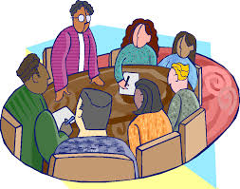
Αφορμή σύγκλησης συμβουλίου –Τρόπος λειτουργίας Cause of the council meeting –How the council works
Με αφορμή τη γενικότερη αύξηση της σχολικής βίας ο πρόεδρος του τμήματος και οι υπόλοιποι μαθητές αποφάσισαν να συγκαλέσουν το συμβούλιο της τάξης με σκοπό την πρόληψη του φαινομένου αυτού στο σχολείο μας.
Οι μαθητές κάθισαν σε κυκλική διάταξη και ο συντονιστής καθηγητής υπενθύμισε σε όλους τους κανόνες της συζήτησης.
Όλοι οι μαθητές είχαν δικαίωμα να λάβουν μέρος στη συζήτηση αρκεί να μην ξεπερνούσαν το χρόνο των 3 λεπτών.
Ο γραμματέας κρατούσε τα πρακτικά της συζήτησης.

Slide 5
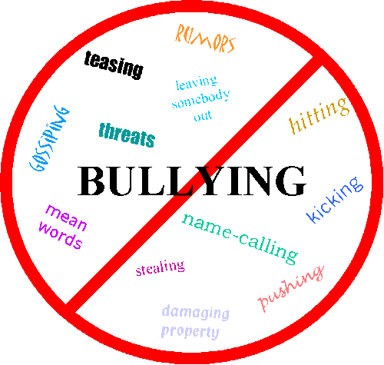
Αιτίες επιθετικότητας Causes of violence
H συζητηση ξεκίνησε με έναν καταιγισμό ιδεών γύρω από τις αιτίες της επιθετικότητα. Όλοι οι μαθητές συμμετείχαν λέγοντας τις ιδέες τους οι οποίες κατεγράφησαν στον πίνακα από έναν εθελοντή.
Στη συνέχεια έγιναν κάποια σχόλια από το συντονιστή καθηγητή και μέσα από τη συζήτηση μεταξύ των μαθητών αναδείχθηκαν οι βασικότερες αιτίες επιθετικότητας
Ο γραμματέας τις κατέγραψε στα πρακτικά.

Slide 6
Παρουσίαση περιστατικού επιθετικότητας –Παιχνίδι ρόλων presentation of an aggressive incident –Role play
O συντονιστής καθηγητής ζήτησε από τους μαθητές να αναφέρουν περιστατικά βίας ή επιθετικότητας που γνωρίζουν και συνδέονται με το σχολείο. Αφού ακούστηκαν τα περιστατικά συζητήσαμε και επιλέξαμε μαζί ένα, για να το διαδραματίσουμε.
Τα άτομα – εθελοντές ήταν τόσα όσα εμπλέκονταν στο περιστατικό. Στους ρόλους εντάξαμε όλους τους ρόλους των μαθητών, καθηγητών.
Οι ι μαθητές χωρίστηκαν σε αντίστοιχες ομάδες με τους ρόλους που υπήρχαν στο περιστατικό (π.χ. 5 μαθητές ήταν μια ομάδα και παρατηρούσαν τον- τους θύτες, 2 άλλοι ήταν οι θύτες, 5 άλλοι οι καθηγητές, 5 οι μαθητές που ήταν οι θεατές του συμβάντος χωρίς να συμμετέχουν κλπ). Αυτοί παρατηρούσαν το περιστατικό και κλήθηκαν από τον συντονιστή να απαντήσουν στις ερωτήσεις:
Πώς αισθάνεται αυτός που παρατηρούν;
Τι συνέβη και φτάσανε τα πράγματα μέχρι εδώ
Τι θέλουν να συμβεί, ώστε να αλλάξουν τα πράγματα. Τι μπορεί να κάνει ο ίδιος, τι ζητά από τους άλλους;
Ένα μέλος από την κάθε ομάδα έδινε τις απαντήσεις της ομάδας του Ο συντονιστής σχολίαζε και συνέθεταν όλοι μαζί τα παραπάνω Επικεντρώθηκε το έργο του συμβουλίου στις προτάσεις, τι μπορεί να γίνει ώστε να αντιμετωπιστεί το πρόβλημα.

Slide 7
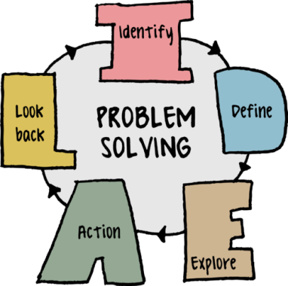
Επιλυση προβλήματος – Problem solving
Χρησιμοποιώντας το προηγούμενο περιστατικό
ο συντονιστής ζήτησε από τα μέλη
να το κουβεντιάσουν και να βρουν λύση.
Έξι εθελοντές συμμετείχαν στην επίλυση του θέματος. Ο κάθε εθελοντής πήρε ένα χαρτάκι στο οποίο αναγράφόταν ο ρόλος που καλείτο να παίξει. Οι ρόλοι ήταν οι εξής: αρχηγός, διασπαστής, χιουμορίστας, αποσυρμένος, αυτός που θέλει να τα έχει καλά με όλους, σπασίκλας. Στη συζήτηση λειτούργησαν με βάση το ρόλο τους.
Στο τέλος αναδείχθηκε ότι είχαν όλοι ευθύνη γι’ αυτό που συνέβη, ότι υπάρχουν διάφοροι ρόλοι σε μια ομάδα και είναι σημαντικό να γνωρίζουμε ότι επηρεάζουν την έκβαση των πραγμάτων.

Slide 8
Τέλος συνεδρίασης -End of session
Στο τέλος της συνεδρίασης ο Πρόεδρος ευχαρίστησε όλα τα μέλη για την εποικοδομητική και γόνιμη συζήτηση και αποφάσισε να κοινοποιήσει τα πρακτικά της συζήτησης αυτής τόσο στο δεκαπενταμελές συμβούλιο όσο και στο σύλλογο διδασκόντων .
Όλα τα μέλη συμμετείχαν και φάνηκαν ευχαριστημένα από τη διεξαγωγή του συμβουλίου αυτού.

